Slide 1
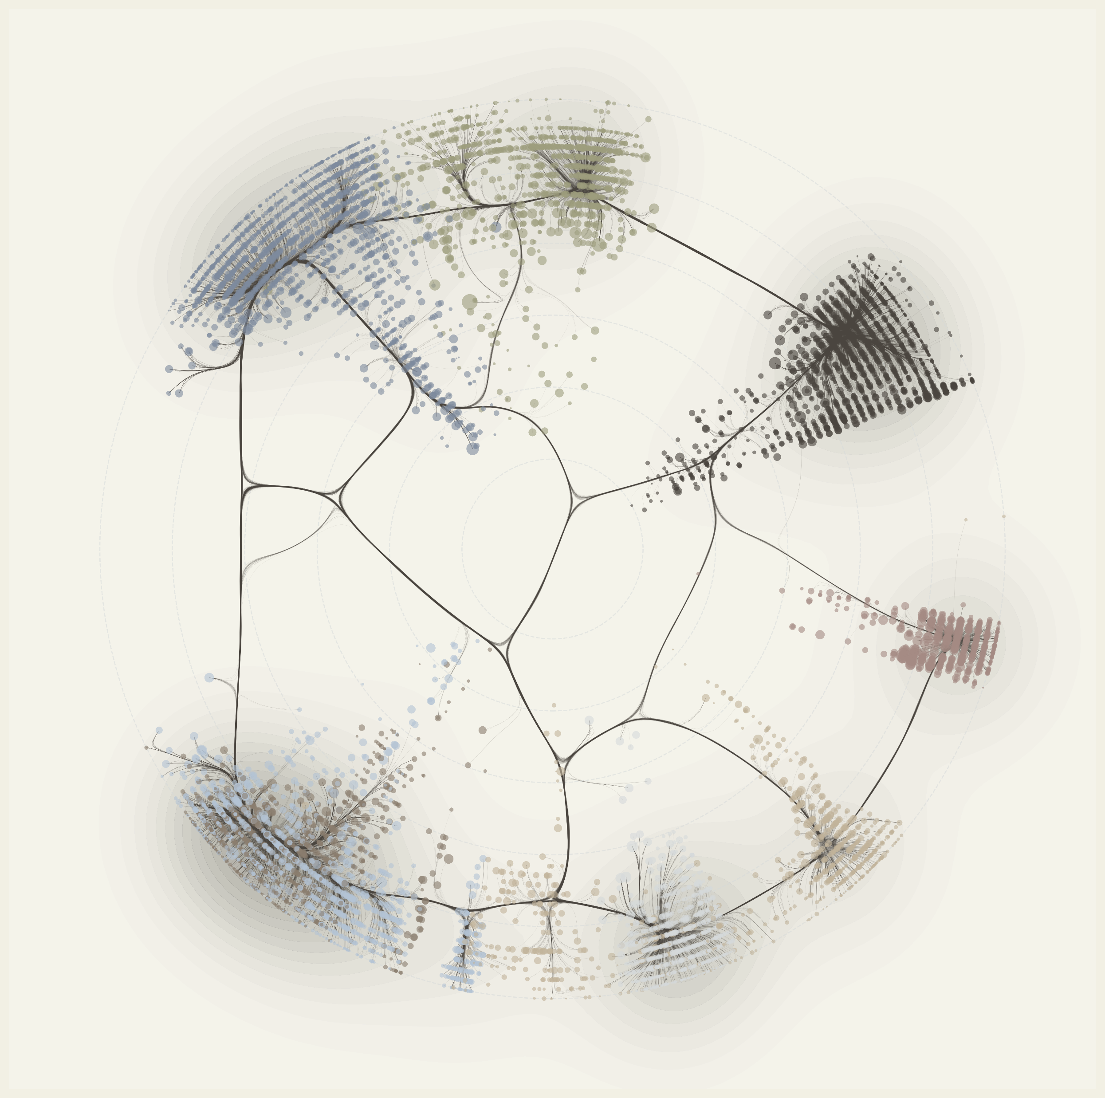
主视图:
1. 可视化参数：
节点基础大小
节点引用缩放增量
边捆绑程度
时间过滤器（显示对应时间段的点/边）
度：节点的直接邻居数。意义：衡量节点的局部连接活跃度，高一度节点通常是网络中的“活跃者”或“枢纽”。
介数中心性：经过该节点的最短路径比例。意义：衡量节点作为“桥梁”的能力，高介数节点控制信息或资源流动，移除后易导致网络分裂。
接近中心性：节点到所有其他节点最短路径之和的倒数。意义：反映节点传播信息的“速度”，值越高，到达全网络越快。
PageRank：随机游走中访问节点的稳态概率，带阻尼因子。意义：评估节点的全局影响力，尤其适用于有向图（如网页、引用网络）。
2. 功能：
模糊搜索（根据论文题目/摘要）
允许用户手动调节“语义距离”与“引文距离”对布局的影响权重
显示过滤功能： research_level、author_source、is_oa、non_energy_data
增加论文地址链接，点击后链接原文。
主路径分析（Main Path Analysis）：高亮显示 “主干路径”（即该领域知识流动的核心链路），允许用户选择指标：度，介数中心性，接近中心性，PageRan 。允许用户开关。
布局思路：极坐标（r，θ）
半径——时间轴
角度——w1*引文+w2*语义（UMAP）

Slide 2
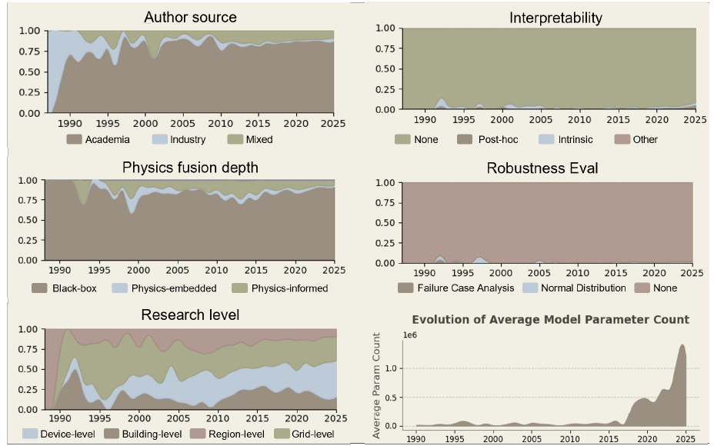
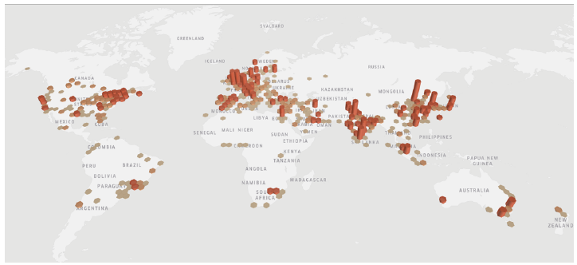
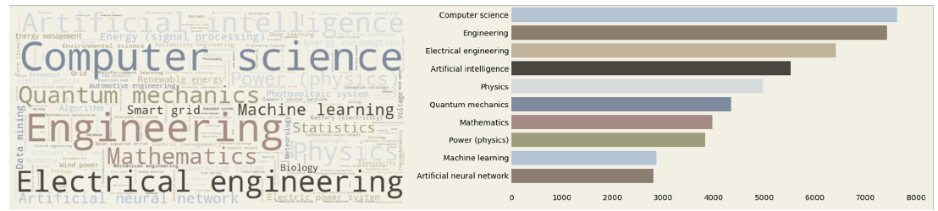
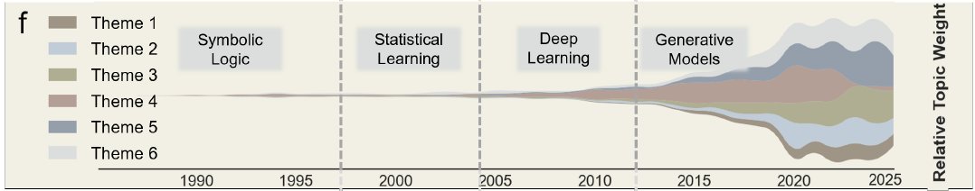
3. 增加视图
作者协作网络： 增加切换功能，点击切换按钮，将当前的“论文-论文”网络切换为“作者-作者”协作网络，点是作者，边代表两位作者共同合作论文（语义距离用论文关键词衡量）。
大模型：选择论文提问、两篇论文、两位作者对比（研究方向）。
知识演化河/流视图：横轴为时间，纵轴为论文数量，每一条“流”代表一个聚类。
关键词演化： 根据当前时间过滤器动态生成关键词云。
引文直方图视图： 条形图，显示历年的发文量、引用量、被引量、作者数量（去除相同作者）——时间轴联动。
地理空间分布： 小型世界地图，展示当前筛选论文的全球分布情况。

Slide 3
